Slide 1
Fondamenti di linguistica
quarta settimana

Slide 2
Schema delle consonanti

Slide 3
Le occlusive
[ˈpi:no]
[ˈti:no]
[ˈki:no]
[ˈbi:no]
[ˈdi:no]
[ˈgi:no] [ˈdʒi:no]

Slide 4
Le affricate
[ˈtʃi:na] [ˈfat:ʃo]
[ˈdʒi:na] [ˈfad:ʒo]
[ˈtsuk:ero] [ˈdzuk:ero]
[ˈdzɛ:ro]
[ˈrat:sa]
[ˈrad:za]

Slide 5
Le laterali
[ʎi]
[li]
[maˈʎ:o:ne] [maˈʎo:ne]
[ˈmaʎ:a] [ˈma:ʎa]

Slide 6
IPA: simboli univoci!
[ˈtʃe:ra] cera
[ˈka:ra] cara
[ˈka:za] casa
[ˈka:sa] casa
[ˈsa:na] sana
[keraˈti:na] cheratina

Slide 7
Coppia più importante?
[ˈka:ra] cara
[ˈka:za] casa

Slide 8
oppure …
[ˈka:ra] cara
[ˈka:sa] casa

Slide 9
Esercizi di sintassi
Ho regalato un libro a Carlo
Ho regalato un libro di linguistica per Anna a Carlo
A Emma piace il sushi
Ieri ho regalato un libro di linguistica a Carlo
Sinceramente, l’anno scorso avevi sostenuto un’altra cosa
Oggi ha parlato sinceramente

Slide 10
Ho regalato un libro a Carlo

Slide 11
un libro di linguistica

Slide 12
Il circostanziale ieri aggiunto a F

Slide 13
La mobilità dei circostanziali

Slide 14
un libro per Anna

Slide 15
un libro di linguistica per Anna a Carlo

Slide 16
Det più basso

Slide 17
Aus più basso

Slide 18
Sinceramente come circostanziale

Slide 19
Sinceramente come modificatore interno

Slide 20
Coppie minime
[ˈfi:no] [ˈvi:no]
[ˈfu:so] [ˈfu:zo]
[ˈpi:no] [ˈti:no] [ˈki:no]
[ˈbi:no] [ˈdi:no] [ˈgi:no]
[ˈdʒi:no]

Slide 21
Ancora coppie minime
[ˈdʒi:no] [ˈdʒi:na]
[ˈtʃi:na] [ˈdʒi:na]
[ˈfat:ʃo] [ˈfad:ʒo]
[ˈrat:sa] [ˈrad:za]

Slide 22
Coppia minima?
[ˈka:za] casa
[ˈka:sa] casa

Slide 23
Le nasali: distintività e allofonia
[iɱˈfɛrno] [iɱˈvɛrno]
[ˈkanto] [ˈkaŋto]
[ˈkonte] [ˈkɔŋte]
[ˈmaŋko] [ˈmaŋgo]
[ˈma:no] [ˈna:no]
[ˈbaɲ:o] [ˈba:ɲo]
[ˈɲɔ:mi] [ˈno:mi] [ˈnɔ:mi]

Slide 24
Fonemi e allofoni
/n/ → [ɱ] [n] [ŋ]
/m/ /n/
[ˈma:no] [ˈna:no]
/ɲ/ /n/
[ˈkaɲ:a] [ˈkan:a]

Slide 25
Allomorfia
asociale, aniconico
lunare, solare, campale, statale
rocks, dogs, roses (oxen)
vado, andiamo
acqua, idrico

Slide 26
Coppie minime?
stacco, spacco, smacco
ballo, Bacco pesco, pesco
banco, basco
àncora, ancóra fini, finì
pii, pi tacco, stacco
bello, bolle, balla, belle

Slide 27
Trascrizione fonetica e fonematica
[ˈstak:o] /ˈstak:o/
[ˈspak:o] /ˈspak:o/
[ˈzmak:o] /ˈsmak:o/
[ˈpɛsko] /ˈpɛsko/
[ˈpesko] /ˈpesko/
[ˈbaŋko] /ˈbanko/
[ˈbasko] /ˈbasko/

Slide 28
Le vibranti (varianti libere in italiano)
[ˈba:ri] /ˈbari/ /r/
[ˈba:li] /ˈbali/ /l/
[ˈba:Ri] /ˈbari/ /r/
[ˈba:ʋi] /ˈbari/ /r/

Slide 29
Schema delle consonanti

Slide 30
Coppie minime e quantità
[ˈfi:ni] /ˈfini/
[fiˈni] /fiˈni/
[ˈka:ne] /ˈkane/ /n/
[ˈkan:e] /ˈkan:e/ /n:/
/ˈkanne/ /n/
[ˈkarne] /ˈkarne/ /r/

Slide 31
Tratti soprasegmentali o prosodici
Accento
Tono
Durata / quantità
Intonazione

Slide 32
Derivazione zero + derivazione con -ament-

Slide 33
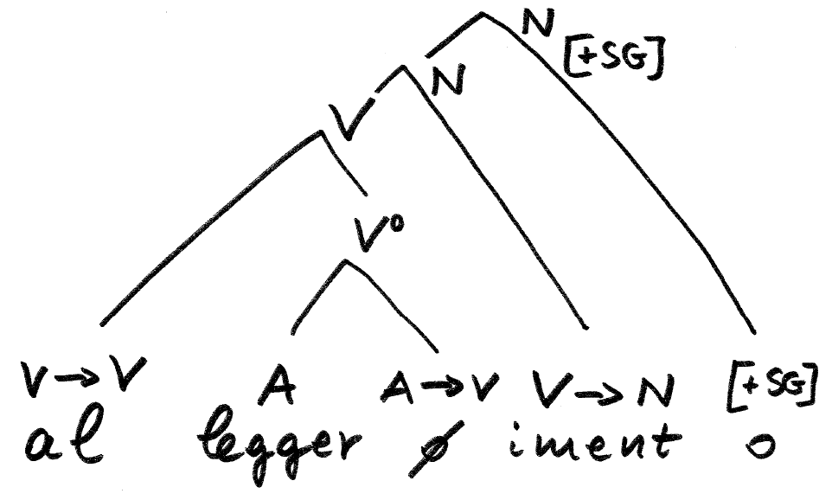
Derivazione da un verbo parasintetico

Slide 34
La vocale tematica sotto N → V

Slide 35
al + legger + i + ment +o

Slide 36
Verbi parasintetici
ingiallire
sbottonare
derattizzare

Slide 37
Esercizi di trascrizione fonetica
ciabatta [tʃaˈbat:a]
omaggio [oˈmad:ʒo]
faccia [ˈfat:ʃa]
giovane [ˈdʒo:vane]
scienza [ˈʃɛntsa]
conoscenza [konoˈʃ:ɛntsa]
[ˈskɔ:ʎo] [ˈskɔʎ:o]

